Slide 1

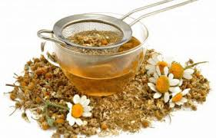
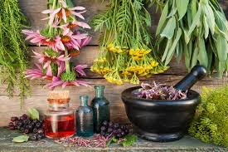
ОДЕСЬКИЙ НАЦІОНАЛЬНИЙ МЕДИЧНИЙ УНІВЕРСИТЕТ
КАФЕДРА ТЕХНОЛОГІЇ ЛІКІВ
Практичне заняття з дисципліни «Технологія ліків»
Настої та вiдвари з лiкарської рослинної сировини.
Презентацію підготував:
д.фарм.н. Борисюк І.Ю.
доц. Фізор Н.С.
ас. Молодан Ю.О.
ас. Акішева А.С.

Slide 2
ПЛАН ПРАКТИЧНОГО ЗАНЯТТЯ
Характеристика водних витягів.
Теоретичні основи процесу екстракції.
Фактори, що впливають на повноту та швидкість екстракції діючих речовин із рослинної сировини.
Технологія водних витягів з РЛС.
Введення лікарських речовин у водні витяги з рослинної сировини.
Алгоритм практичного тренінгу приготування водних витяжок із ЛРС із застосуванням апаратури.
Приклади приготування.
Фізико-хімічні несумісності у водних витяжках

Slide 3
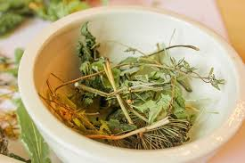
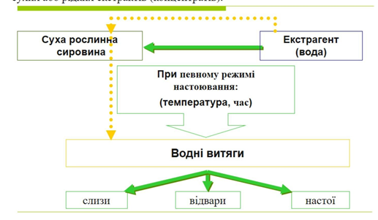
Характеристика водних витягів
Настої і відвари – рідкі лікарські форми, що представляють собою водні витяги з лікарської рослинної сировини, а також водні розчини сухих або рідких екстрактів (концентратів).
За фізико-хімічною природою водні витяжки є комбінованими дисперсними системами: поєднання істинних розчинів, або розчинів ВМС із колоїдними розчинами, а також іноді з емульгованими чи суспендованими іншими компонентами.

Slide 4
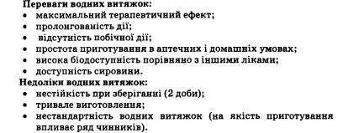
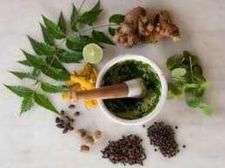
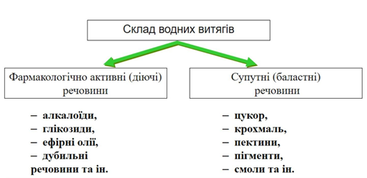
Характеристика водних витягів.
Водні витяги – комбіновані дисперсійні системи: сполучення істинних розчинів, розчинів ВМС, колоїдних розчинів, суспензій та емульсій.

Slide 5
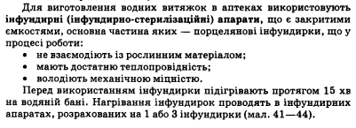
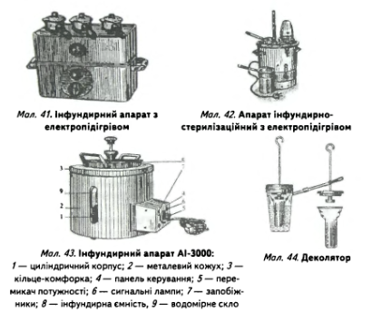
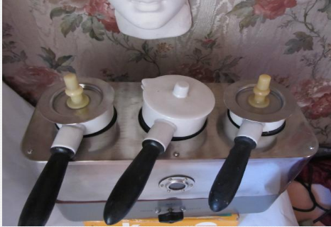
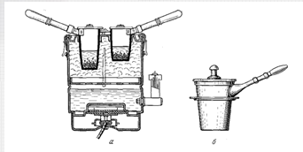
Апаратура, що використовується в технології водних витягів
Інфундирний апарат та інфундирка

Slide 6

2. Теоретичні основи процесу екстракції.
Процес витягу діючих речовин із сировини складається із стадій:
набрякання
утворення первинного соку в середині клітин
масообміну.
При цьому відбувається молекулярна і конвективна дифузії.
Молекулярна дифузія – це перенос речовини, що розподіляється, здійснюється за рахунок хаотичного руху молекул
Конвективна дифузія – це перенос речовини в результаті причин, що викликають переміщення рідини: зміна температури, перемішування.
Таким чином, екстракція складається з наступних основних процесів: дифузії, десорбції, розчинення, діалізу і вимивання, що відбуваються мимовільно й одночасно.

Slide 7
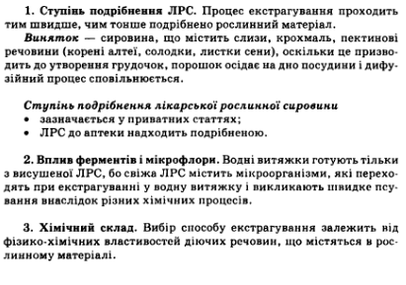
3. Фактори, які впливають на повноту та швидкість екстракції діючих речовин із рослинної сировини
співвідношення між кількістю сировини та екстрагенту;
стандартність сировини;
гістологічна будова сировини;
ступінь подрібнення сировини;
матеріал апаратури, що застосовується;
температура та час настоювання;
хімічний склад діючих речовин;
вплив ферментів та мікрофлори;
рН серодовища.

Slide 8
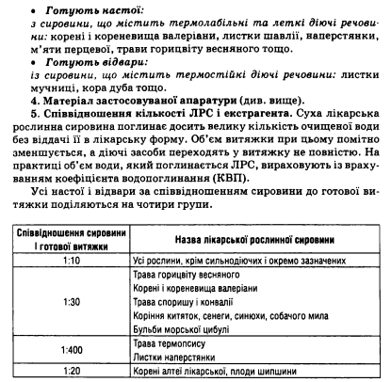
3. Фактори, які впливають на повноту та швидкість екстракції діючих речовин із рослинної сировини
слайд 5

Slide 9
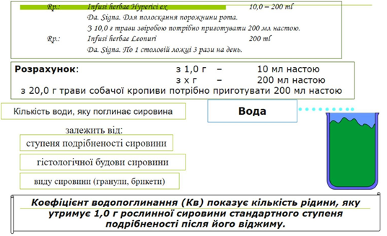
3. Фактори, які впливають на повноту та швидкість екстракції діючих речовин із рослинної сировини
Способи виписування водних витягів

Slide 10
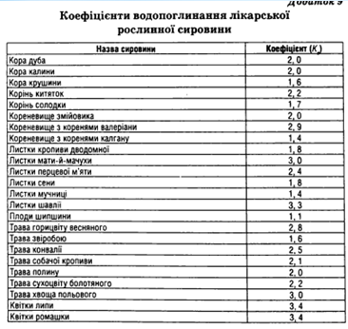
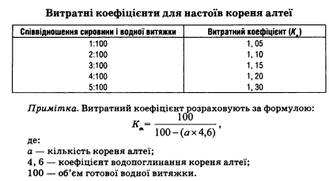
3. Коефіцієнти водопоглинання ЛРС

Slide 11
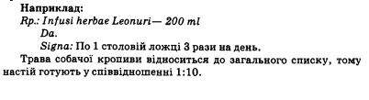

3. Фактори, які впливають на повноту та швидкість екстракції діючих речовин із рослинної сировини
Способи виписування водних витягів
У випадку відсутності Кв для ЛРС рекомендується використовувати загальноприйняті коефіціенти
Для коренів – 1,5
Для квіток та трав – 2,0
Для насіння – 3,0
Розрахунок кількості води для приготування настою або відвару
=
Об'єм витягу (за рецептом)
Маса сировини
+

Slide 12
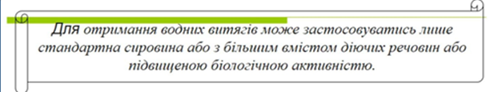

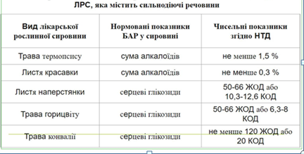
3. Фактори, які впливають на повноту та швидкість екстракції діючих речовин із рослинної сировини
Стандартність сировини

Slide 13
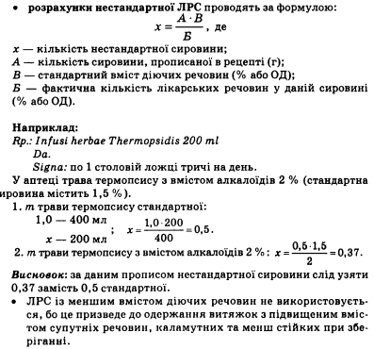
3. Фактори, які впливають на повноту та швидкість екстракції діючих речовин із рослинної сировини
Розрахунок нестандартної ЛРС

Slide 14
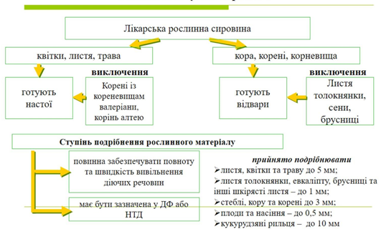
3. Фактори, які впливають на повноту та швидкість екстракції діючих речовин із рослинної сировини
Гістологічна будова

Slide 15
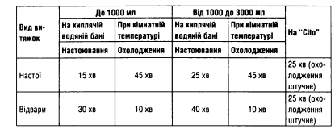
3. Фактори, які впливають на повноту та швидкість екстракції діючих речовин із рослинної сировини
Температура та час (кінетика) процесу екстракція

Slide 16
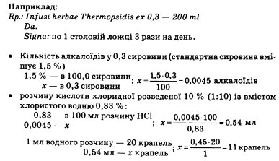
3. Фактори, які впливають на повноту та швидкість екстракції діючих речовин із рослинної сировини
рН середовища
Для настоїв і відварів, виготовлених із сировини, що містить алкалоїди, які містять в сировині у вигляді нерозчинених у воді основ, для переведення їх у легкорозчинні солі – водне середовище – слід підкислити додаванням розрахованої кількості розчину хлористої кислоти 0,83 %. Ії беруть за масою стільки, скільки міститься алкалоїдів у наважці ЛРС в перерахунку на хлористий водень.
Такою є ЛРС: трава термопсису, листки белладони та інше.

Slide 17
4. Технологія водних витягів з ЛРС
Суху, подрібнену сировину поміщають до підігрітої інфундирки
Заливають водою кімнатної температури
Настоюють на водяній бані
До підставки
Проціджують до мірного циліндру через прес-цедилку та скляну воронку. Переносять або
Охолоджують при кімнатній температурі
До флакону для відпуску
Особливість:
Не можна використовувати концентровані розчини лікарських речовин

Slide 18
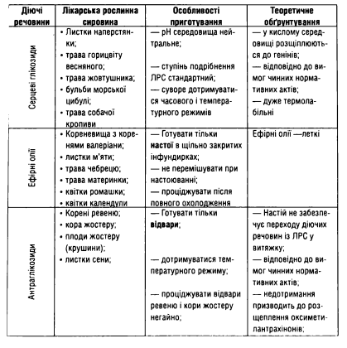
4. Технологія водних витягів з ЛРС

Slide 19
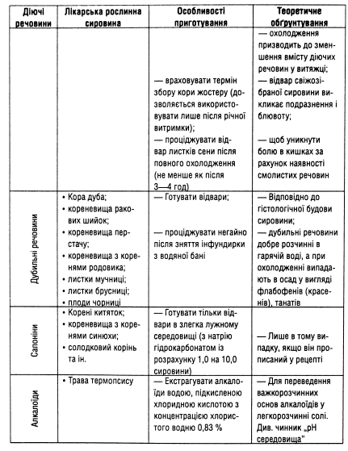
4. Технологія водних витягів з ЛРС

Slide 20
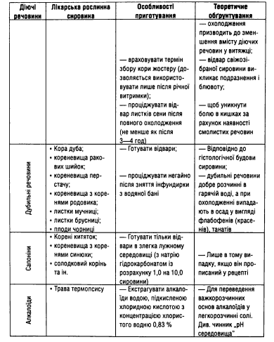
4. Технологія водних витягів з ЛРС

Slide 21
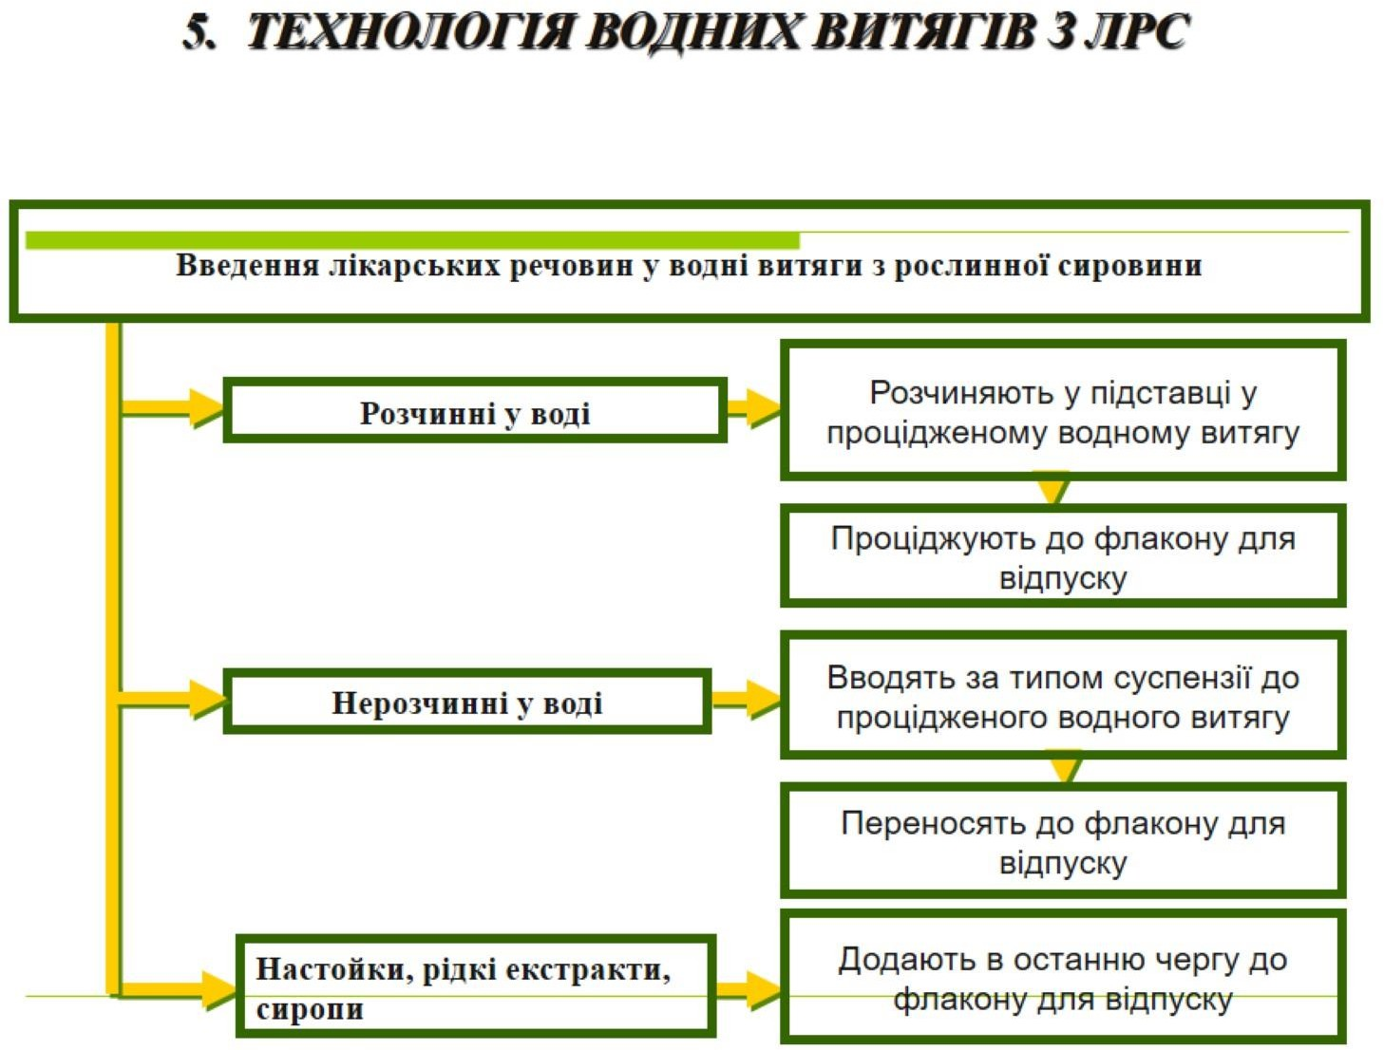
5. Введення лікарських речовин у водні витяги з рослинної сировини.

Slide 22
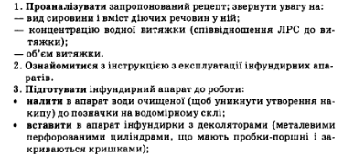
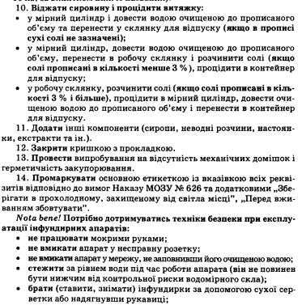
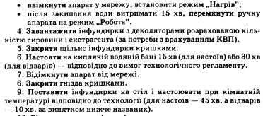
6. Алгоритм практичного тренінгу приготування водних витяжок із ЛРС із застосуванням апаратури

Slide 23
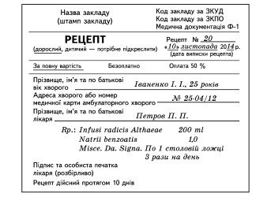
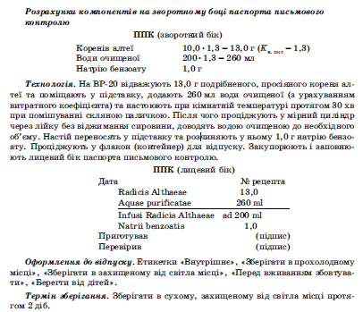
7. Приклади приготування.

Slide 24
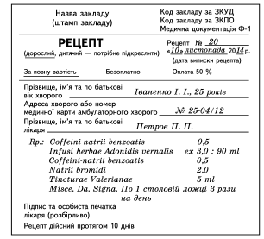
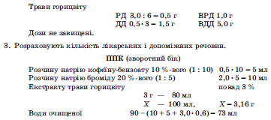
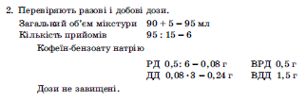
7. Приклади приготування.

Slide 25
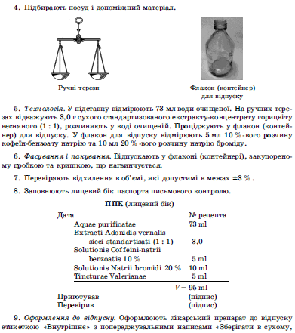
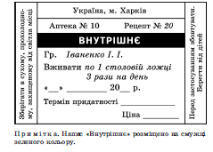

7. Приклади приготування.

Slide 26
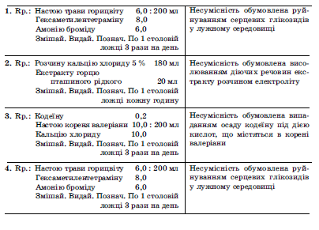
8. Фізико-хімічні несумісності у водних витяжках

Slide 27
Тести для закріплення матеріалу
1. При виготовленні рецептів настоїв «cito» і «statim» нагрівання рідини на водяній бані проводять:
А. охолодженням25 хвилин з наступним охолодженням 45 хвилин.
B. 30 хвилин з охолодженням 20 хвилин.
C. 15 хвилин з наступним охолодженням 30 хвилин.
D. 25 хвилин з наступним негайним штучним.
E. 45 хвилин з охолодженням 15 хвилин.
5. Фармацевт приготував водний настій з трави м'яти. Вкажіть, який режим екстрагування він обрав:
А. Настоював 30 хвилин і охолоджував 10 хвилин.
B. Настоював 15 хвилин і охолоджував 45 хвилин.
C. Настоював 10 хвилин і охолоджував 2 години.
D. Настоював 12 хвилин і охолоджував 5 годин.
E. Настоював 25 хвилин і охолоджував штучно.
2. Фармацевт приготував відвар кори дуба. Вкажіть співвідношення рослинної сировини і екстрагенту:
А. 1:10.
B. 1:400.
C. 1:30.
D. 1:20.
E. 1:5
6. Фармацевтові необхідно приготувати настій з трави горицвіту. У якому співвідношенні при цьому необхідно узяти сировину і екстрагент?
А. 1:400.
B. 1:10.
C. 1:100.
D. 1:30.
E. 1:20.
3. В аптеку поступив рецепт на настій мильнянки. Вкажіть особливість вилучення сапонінів:
А. Середовище не чинить впливу.
B. Вилучають в сильнокислому середовищі.
C. Вилучають в нейтральному середовищі.
D. Вилучають в лужному середовищі.
E. Вилучають в слабокислому середовищі.
7. Фармацевт приготував настій з лікарської рослинної сировини. Як він ввів до нього водорозчинні лікарські речовини?
А. У сухому виді, розчиняючи в процідженому вилученні.
B. У вигляді концентрованих розчинів, додаючи їх до готового вилучення.
C. У сухому виді, розчиняючи їх в інфундирці.
D. Розчинив при розтиранні в ступці з готовим вилученням.
E. У вигляді концентрованих розчинів, додаючи їх до інфундирці.
4. Фармацевт приготував 200 мл відвару кори дуба. Вкажіть як треба процідити цей витяг:
А. Через 45 хв.
B. Через 10 хв
C. Після повного охолодження
D. Через 3-4 години
E. Негайно.

Slide 28
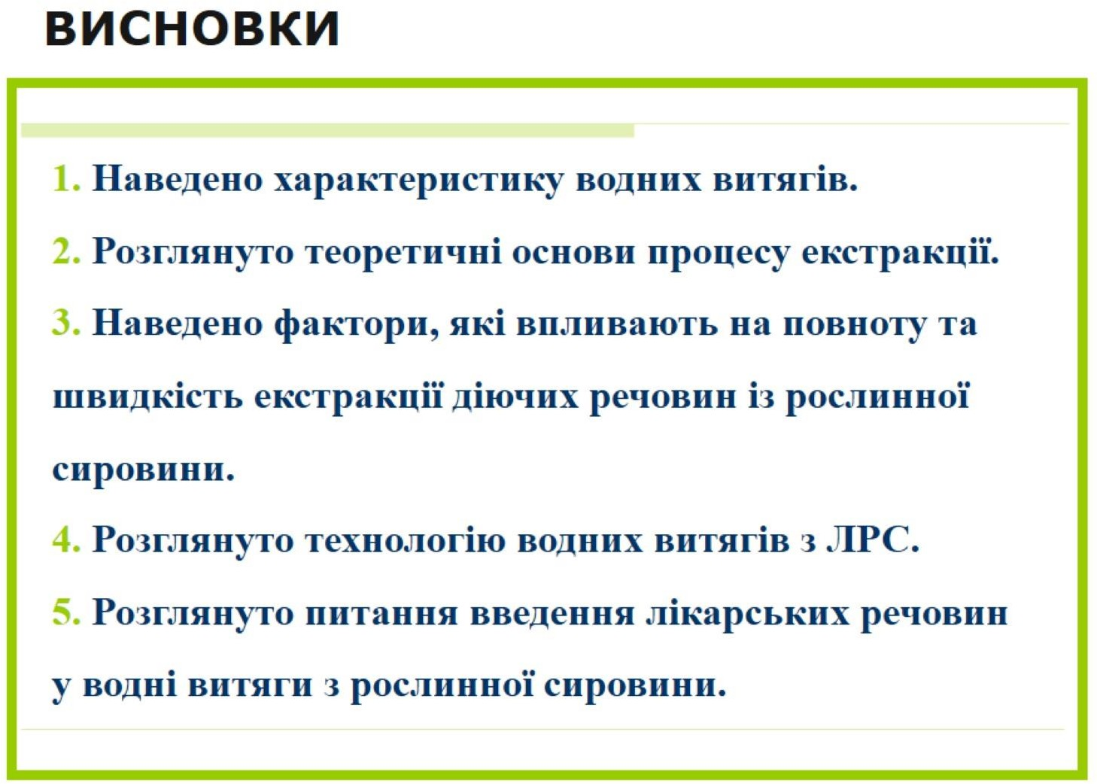

Slide 29
